Slide 1



Slide 2






Preferências
Multicanais
Ofertas
Personalização

Slide 3


Otimizar tempo
Fidelização
Análise de preferências
Satisfação cliente
Comparativo
Sugestões
Oferta personalizada

Slide 4

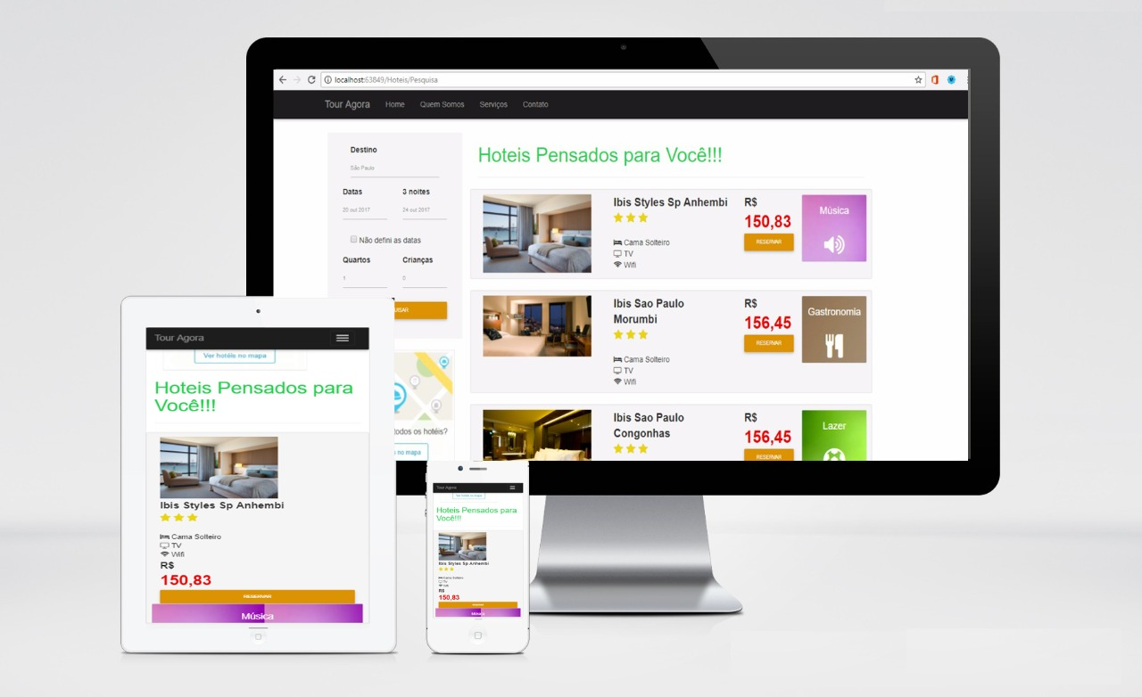

Slide 5




CONSUMO ADICIONAL
SEGMENTOS
PLANO MENSAL
B2B
Agência de Viagem
OTA
Operadora
OBT
Pacote de 30.000
Hits/Mês
Receita
Recorrente
Pacote de R$ 0,03
Hit/Adicional
Rest
Pacote de 50.00
Hits/Mês

Slide 6

Dispositivos utilizados para agendar a viagem
Viajantes que se hospedam em hotel
73%
Computador
59%
78%
59%
Smartphone
Agência de viagem
Brasil
Exterior
23%
Dos viajantes utilizam smartphone para agendar sua viagem
* Fonte: MindMiners (Estudo Original Turismo)

Slide 7




30%
de adesão
em vendas efetivadas para cada
campanha
R$15
5,5
Mais de
milhões de inscritos
A cada
Investido
De Retorno

Slide 8
Time:
Murillo Siqueira
Jucielton Santos
Amanda Paiva
Douglas Campos
Valéria Pereira

